Slide 1
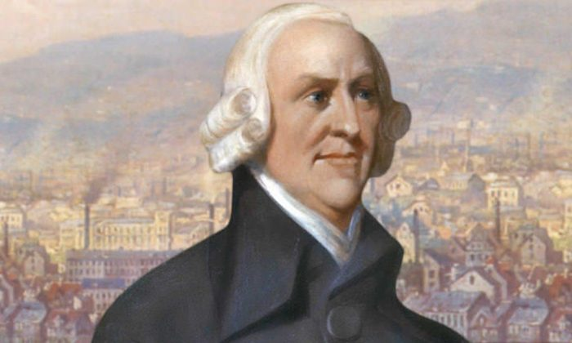
Adam Smith
over de drijfveren van de mens, particuliere (on)deugden en publiekelijk welbehagen, sympathie en de onpartijdige toeschouwer

Slide 2
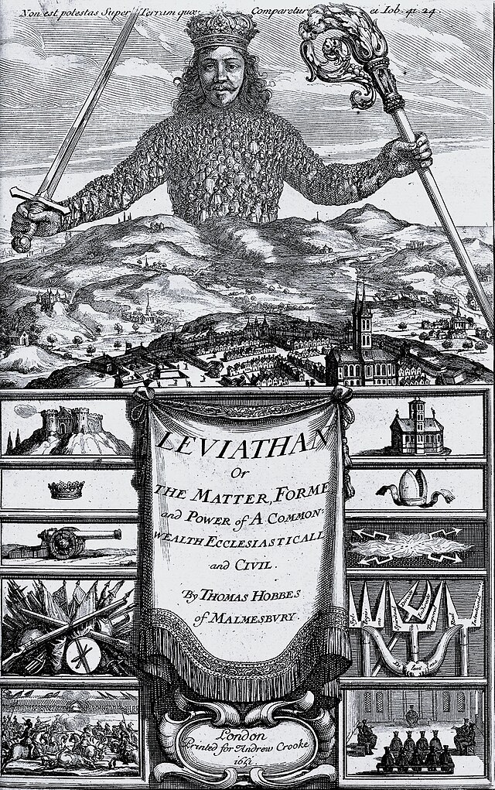
Vooraf
Deugen de meeste mensen of niet?
mens als wolf voor zijn medemens
mens is bewogen met de ander

Slide 3
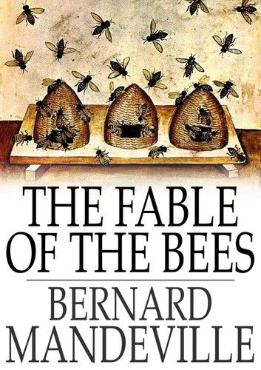
Fable of the Bees (Mandeville 1714/1729)
Privé-ondeugden resulteren in publieke voordelen

Slide 4
For the times they are a changin’
Als het voortbestaan niet meer door de traditie of door koningen en keizers bepaald wordt.
Leonard Defrance, Coal Mining (18e eeuw)

Slide 5
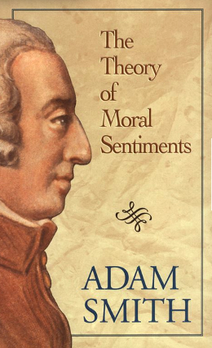
Dr. Adam Smith
Moraal filosofie – natuurlijke theologie – over orde, chaos en walhalla.
The Theory of Moral Sentiments (1759)
The Wealth of Nations (1776)

Slide 6
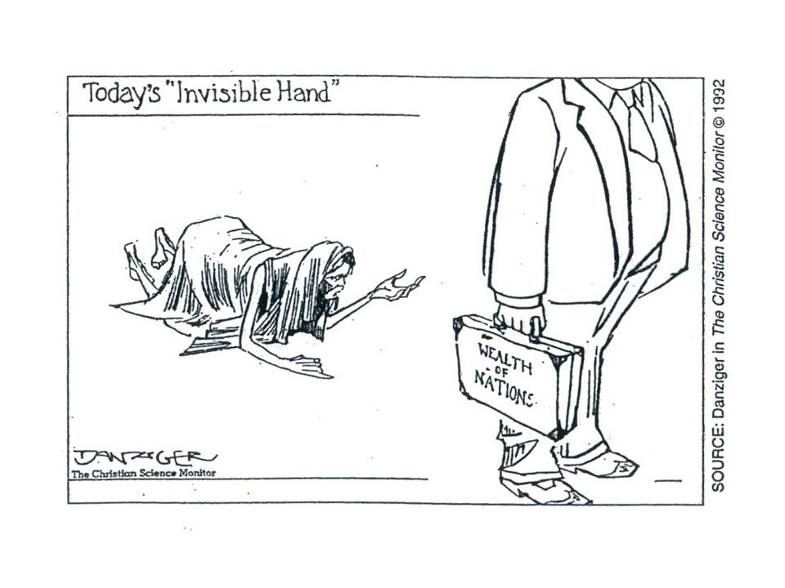
Een moraal filosoof die econoom werd?
Wealth of Nations:
Welk mechanisme zorgt voor orde in de samenleving?
Wat stuurt het eigen belang van de enkeling die overeenstemt met de behoeften van de groep?
Laisse faire en de onzichtbare hand

Slide 7
Invisible hand
Wij danken onze dagelijkse maaltijden niet aan de welwillendheid van bakker, slager en bierbrouwer, maar aan hun welbegrepen eigen belang. Wij doen geen beroep op hun menslievendheid, maar op hun eigenliefde en spreken met hen nooit over onze noden, maar over hun belangen.

Slide 8
Geloof in vrijheid en redelijkheid
Geen ingrijpen van overheid, regulering…
Geen monopolies, kartelafspraken…
Geen machtsblokken….
Wel:
Publieke scholing
Geloof in begrensde eigenliefde door de redelijkheid van de mens

Slide 9
Want we hebben allemaal een moraal…
How selfish soever man may be supposed, there are evidently some principles in
his nature, which interest him in the fortune of others, and render their happiness
necessary to him, though he derives nothing from it except the pleasure of seeing
it. Of this kind is pity or compassion, the emotion which we feel for the misery of
others, when we either see it, or are made to conceive it in a very lively manner.
That we often derive sorrow from the sorrow of others, is a matter of fact too
obvious to require any instances to prove it; for this sentiment, like all the other
original passions of human nature, is by no means confined to the virtuous and
humane, though they perhaps may feel it with the most exquisite sensibility. The
greatest ruffian, the most hardened violator of the laws of society, is not altogether
without it.
Uit: Theory of Moral Sentiments

Slide 10
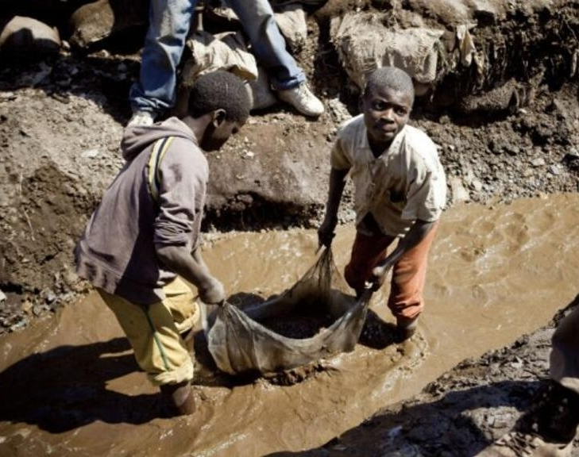
De grens van eigen belang - sympathie
Sympathie ontstaat door de kracht van de verbeelding
Mens ten diepste een sociaal wezen: geweten gebaseerd op afstemming aan de omgeving – mening van de ander telt. Afwijzing heeft gevolgen voor je eigen liefde…
Kobaltmijnen Congo (Amnesty International)

Slide 11
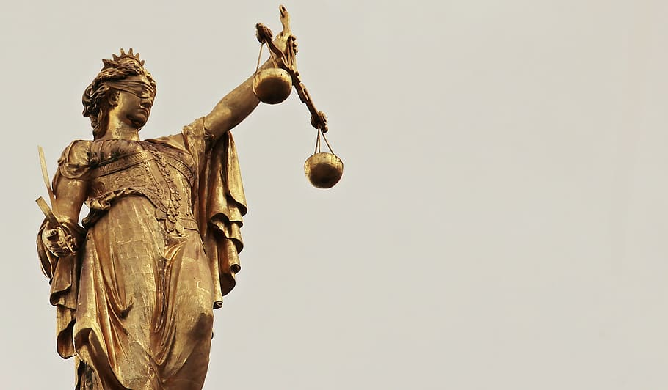
The man without
The man without: een onpartijdige toeschouwer die meekijkt over onze schouders (je verplaatsen in de rol van toeschouwer is makkelijker dan je verplaatsen in de ander).
De onpartijdige toeschouwer als het subjectieve geweten om evenwicht te brengen tussen eigen belang en de gerechtvaardigde belangen van de ander.

Slide 12
Einddoel?
‘Want wat is het einddoel van alle arbeid en zwoegen hier op aarde? Wat is het einddoel, waartoe hebzucht en ambitie, jacht naar rijkdom, macht en aanzien leiden?’ (Theory of Moral Sentiments)
Antwoord in Wealth of Nations:
‘Al het ploeteren en graaien naar rijkdom en roem heeft zijn uiteindelijke rechtvaardiging in de welvaart van de gewone man.’
Mandeville revisited?

Slide 13
Stellingen
De meeste mensen deugen niet, en dat is maar goed ook.
Als we echt sympathie hebben met de mensen om ons heen, dan zal de samenleving een geïmplodeerde bijenkorf worden.
Ontwikkelingssamenwerking en andere goedbedoelde initiatieven zijn ten diepste koloniaal en ontnemen de ander zijn/haar vrijheid.
Ten diepste zijn we allen narcisten en willen we onze eigen liefde bevredigd zien.

